Slide 1
Spring Boot Monolithique vs Microservices
Étude de cas : TaskManager Microservices

Slide 2
Objectifs
Comprendre le monolithe
Comprendre les microservices
Découvrir Spring Cloud
Analyser une architecture réelle

Slide 3
Application Spring Boot classique
Monolithe
Utilisateurs
Tâches
Authentification
Base de données unique

Slide 4
Avantages du monolithe
Développement rapide
Architecture simple
Débogage facile
Déploiement unique

Slide 5
Inconvénients du monolithe
Scalabilité limitée
Couplage fort
Maintenance difficile

Slide 6
Pourquoi les microservices ?
Services indépendants
Déploiement indépendant
Scalabilité indépendante

Slide 7
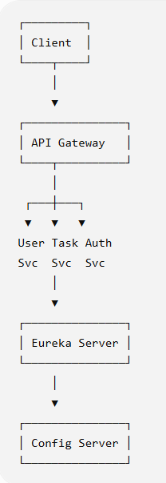
Architecture TaskManager

Slide 8
API Gateway
Point d'entrée unique
Routage
Sécurité
Centralisation des accès

Slide 9
Eureka Discovery Server
Enregistrement des services
Découverte dynamique
Tolérance aux changements

Slide 10
Spring cloud
Complète Spring boot avec les fonctionnalités nécessaires aux microservices
Découverte des services avec Eureka Discovery
Centralisation des accès grâce à l’API Gateway
Gestion de la configuration avec Config Server

Slide 11
Communication entre services
RestTemplate
WebClient
OpenFeign

Slide 12
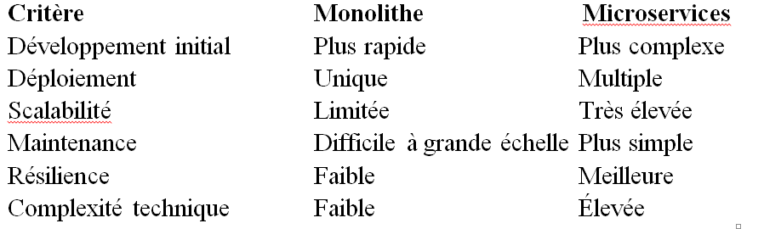
Comparaison Monolithe vs Microservices
Monolithe : simple
Microservices : scalable et flexible

Slide 13
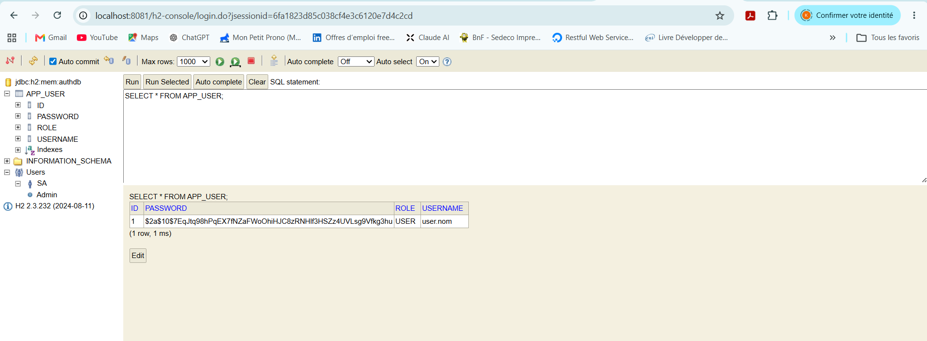
Présentation de l’application TaskManager
Application dévellopée en Spring boot, spring cloud, Angular, typeScript et base H2
Base de données utilisée : H2 dont l’url est : http://localhost:8081/h2-console

Slide 14
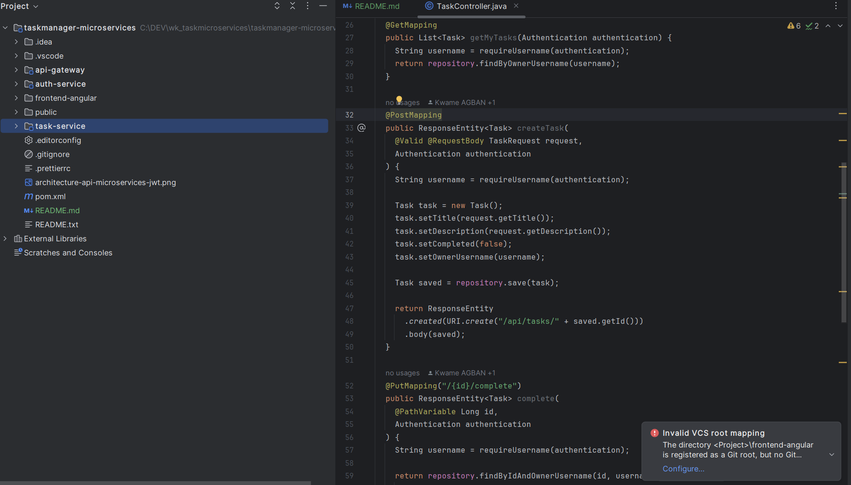
Code java de Taskmanager sous IntelliJ

Slide 15
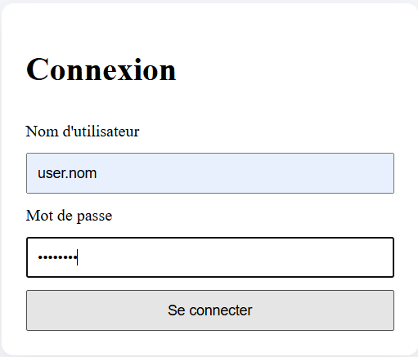
Démonstration de TaskManager
Démarrage : ng serve; Url = http://localhost:4200
1. Ecran de connexion utilisateur

Slide 16
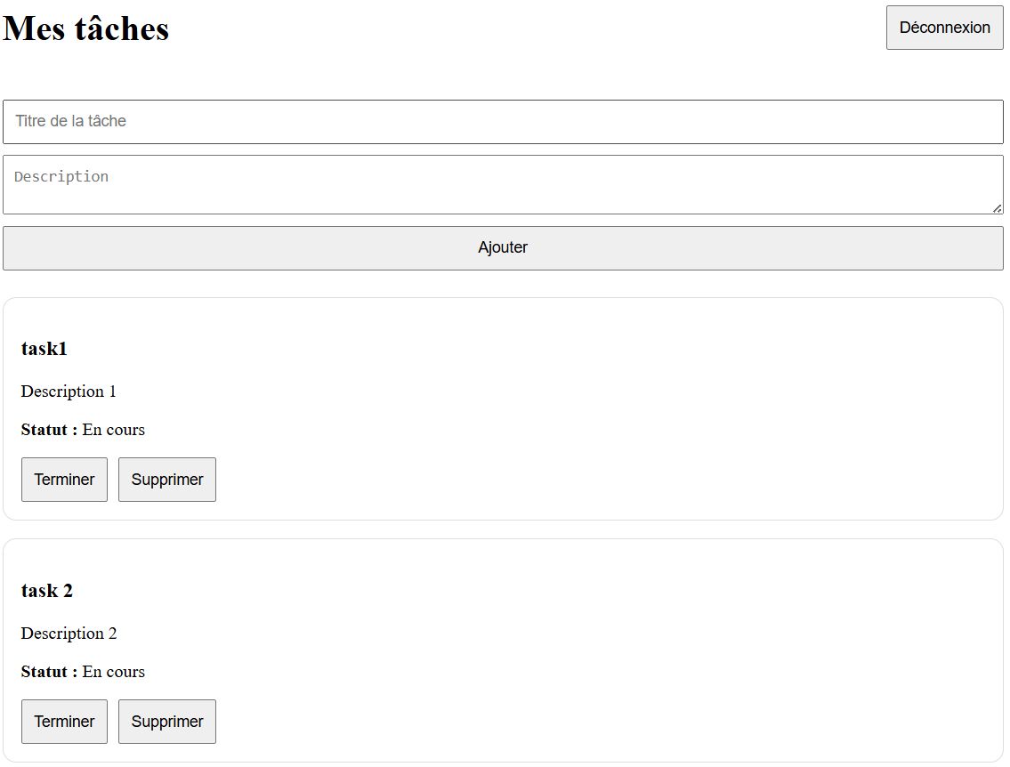
2. Ecran de gestion de tâches

Slide 17
Conclusion
Spring Boot + Spring Cloud = architecture moderne et évolutive

